Slide 1
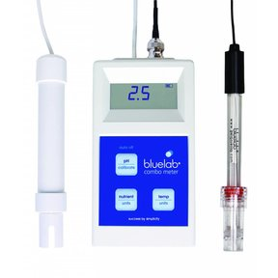
pH & Ec
Periode 9

Slide 2
pH & Ec
Les 1 Terugblik
Les 2 pH in substraten
Les 3 pH Bodem en Bemesting
Les 4 Ec en wortel milieu
Les 5 Ec en verzilting
Les 7 Toets

Slide 3
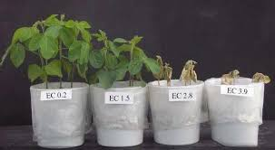
Les 4 Ec en wortel milieu
Deze les:
Wat is Ec ook al weer?
Telen in substraat met een hoge Ec
Ec ruimte
Splitroot
Waterbehandeling

Slide 4
Les 4 Ec en wortel milieu
Deze les:
Wat is Ec ook al weer?
EC staat voor electric conductivity, oftewel voor elektrisch geleidingsvermogen.
Dit is een maat voor het meten van het zoutgehalte van een oplossing. Er is sprake van elektrische geleiding in een stof wanneer deze zouten bevat.

Slide 5
Les 4 Ec en wortel milieu
Deze les:
Wat is Ec ook al weer?
Wanneer je bijvoorbeeld voedingsstoffen (die bestaan uit zouten) toevoegt aan water bij het aanmaken van de mestbak, ontstaat er een bepaalde mate van elektrische geleiding in het water.
Hoe meer zouten je toevoegt, hoe hoger de EC wordt.
De EC neemt ook toe bij een hogere temperatuur.
Met behulp van een EC-meter kan je dit meten.

Slide 6
Les 4 Ec en wortel milieu
Deze les:
Wat is Ec ook al weer?
EC-meting uitvoeren
Een EC-meter : een meetbeker en de meter zelf.
Spoel de beker uit met demiwater.
Doe de vloeistof om te meten in de beker tot de rand.
Zet de EC-meter aan en laat de meter een aantal minuten
Heb je een EC-meter die geen temperatuurcorrectie uitvoert, zorg dan dat je de EC-meter eerst kalibreert
Lees de waarden af.
Schakel de meter uit en spoel de meetbeker schoon met demiwater.

Slide 7
Les 4 Ec en wortel milieu
Deze les:
Wat is Ec ook al weer?
Ideale Ec waardes zijn gewas, gewasstadium en seizoen afhankelijk.
Gietwater
EC Beoordeling
< 0,75 Goed
0,75 - 1,50 Bruikbaar
1,50 - 2,25 Hoog
>2,25 Zeer hoog

Slide 8
Les 4 Ec en wortel milieu
Deze les:
Wat is Ec ook al weer?
Ideale Ec waardes zijn gewas, gewasstadium en seizoen afhankelijk.
Voedingsoplossing
EC Beoordeling
< 0,80 Laag
0,80 - 1,50 Matig
1,50 - 2,50 Normaal
2,50 - 3,50 Hoog
> 3,50 Zeer hoog

Slide 9
Les 4 Ec en wortel milieu
Deze les:
Wat is Ec ook al weer?
Ideale Ec waardes zijn gewas, gewasstadium en seizoen afhankelijk.
Kasgrond
EC Beoordeling
< 1,0 Laag
1,00 - 2,00 Matig
3,00 - 3,00 Normaal
3,00 - 4,00 Hoog
> 4,00 Zeer hoog

Slide 10
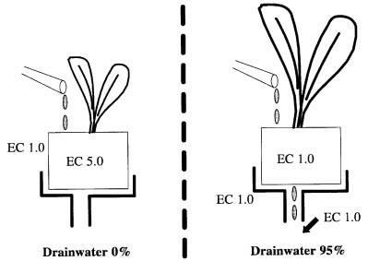
Zoutconcentratie & wortelmilieu
Les 4 Telen in substraat met hoge Ec
Hoe kan er gedurende de teelt op substraat een te hoge EC zijn?
Dit kan de volgende oorzaken hebben:
1) Teveel voeding
Planten nemen voeding op met water. In een substraatteelt wordt deze voeding gelijk met iedere watergift gegeven. Meer water geven = meer voeding geven
2) Slechte waterkwaliteit
Giet water heeft een zekere EC. Voor het grootste gedeelte bestaat dit meestal uit bruikbare voedingszouten Maar water bevat ook meestal Natrium en chloride .
3) Kweekschema wordt ‘ te letterlijk’ gebruikt
Met het kweekschema imiteren we het verloop, zodat die ook plaats vindt in de natuur. In het kweekschema bouw je de voeding op in het substraat door de voedings dosering (EC) te verhogen naarmate de teelt vordert,

Slide 11
Zoutconcentratie & wortelmilieu
Les 4 Telen in substraat met hoge Ec
Hoe kan er gedurende de teelt op substraat een te hoge EC zijn?
Dit kan de volgende oorzaken hebben:
4. Als je niet groot genoeg gietbeurten geeft dan er gebeurt er dit:

Slide 12
Zoutconcentratie & wortelmilieu
Les 4 Telen in substraat met hoge Ec
Meestal loopt de Ec op doordat natrium niet of slecht wordt opgenomen.
Als het natriumgehalte van de drain boven de 5 mmol/l oploopt, ging/ gaat vrijwel iedereen spuien. (DRAIN AFVOEREN)
Maar nu leven we in een andere tijd: emissieloos telen komt dichterbij en spuien kost geld. Dan is het zeer nuttig om opnieuw de marges te verkennen, waarbinnen je veilig kunt werken.
Met hoeveel Natrium kun je nog goed telen?

Slide 13
Zoutconcentratie & wortelmilieu
Les 4 Telen in substraat met hoge Ec
Paprika proef

Slide 14
Zoutconcentratie & wortelmilieu
Les 4 Telen in substraat met hoge Ec
Bij problemen met een hoge Ec in substraat teelt gaan we doorgaans spoelen of spuien. Dit is niet gewenst i.v.m emissies/lozingen
“Voor een duurzaam gebruik van water en meststoffen moet spuien zo veel mogelijk worden voorkomen,” zei Peter Klein van Horticoop. Hij stelt: “Er wordt nog te veel op gevoel gespuid en dat kost geld. Er gaan daardoor veel meststoffen verloren.”
Volgens Klein gaat er door spuien in de rozenteelt ruim € 2100 per hectare verloren aan dure meststoffen en in de tomatenteelt bijna € 900. Het beperken van spui levert dus een aanzienlijke besparing op. Daarbij komt dat spuien per 2027 bij wet wordt verboden.

Slide 15
Zoutconcentratie & wortelmilieu
Les 4 Telen in substraat met hoge Ec
Bij problemen met een hoge Ec in substraat teelt gaan we doorgaans spoelen of spuien. Dit is niet gewenst i.v.m emissies/lozingen
De vraag is nu of dat altijd nodig. Daarvoor zijn er diverse proeven:
Gebruik maken van de ‘EC-ruimte’, door het verschil tussen de streefwaarde van de EC en minimale voedingswaarde van de EC te benutten.
Werken met dubbele goot, de zogenaamde “split root”

Slide 16
Zoutconcentratie & wortelmilieu
1. Gebruikmaken Ec ruimte
Les 4 Telen in substraat met hoge Ec

Slide 17
Zoutconcentratie & wortelmilieu
1. Gebruikmaken Ec ruimte
Omdat de EC-waarde zoveel mogelijk gelijk wordt gehouden, betekent de verhoging van Na tegelijkertijd een forse verlaging van de overige kationen K, Ca en Mg. (vanwege de pH invloed is NH4 in alle gevallen gelijk gehouden). We zagen dus een forse uitputting van K in de periode van zware plantbelasting
In deze proef tekent zich dus een lijn af dat Na minder gauw tot schade leidt dan veel mensen gewend zijn te denken.
De kwaliteit van tomaat wordt zelfs beter bij een hogere Ec en Natrium gehalte.
Les 4 Telen in substraat met hoge Ec

Slide 18
Zoutconcentratie & wortelmilieu
Les 4 Telen in substraat met hoge Ec
De Nederlandse glastuinbouwsector heeft als doel om tot een (nagenoeg) nulemissie van
nutriënten en gewasbeschermingsmiddelen te komen in 2027.
Waterkringloopsluiting kan zorgen voor minder watergebruik en minder lozing van
afvalwater.
Het beoogde doel in het project is om nieuwe technieken en een nieuwe bemestingsmethodiek te ontwikkelen welke het mogelijk maakt om:
- Een volledig gesloten water- en meststoffen kringloop in het bedrijf te verkrijgen
- Een zeer sterke reductie te verkrijgen van (wat later gezien wordt als) afvalwater
- Een reductie te verkrijgen van het gebruik van (uitputtelijke) anorganische meststoffen

Slide 19
Zoutconcentratie & wortelmilieu
Les 4 Telen in substraat met hoge Ec

Slide 20
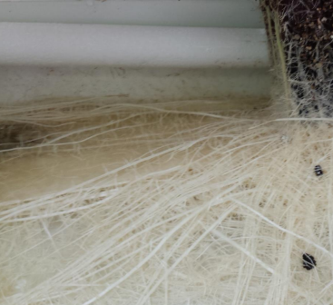
Zoutconcentratie & wortelmilieu
Les 4 Telen in substraat met hoge Ec
Voor onderzoek ten behoeve van spuiloos telen is een proefafdeling worden ingericht met een
substraatloos teeltsystemen voor een tomatenteelt.
De substraatloze teelt maakt het namelijk
eenvoudig om snel inzicht te krijgen in de momentane (realtime) opname van meststoffen,
waarmee het precisiebemesting mogelijk maakt.

Slide 21
Zoutconcentratie & wortelmilieu
In het onderzoek wordt gebruikgemaakt van teeltgoten zonder substraat. De goot bestaat uit een profiel met een deksel. Het water stroomt van links naar recht langs de wortels. Door een deksel op te lichten kunnen de wortels beoordeeld worden. In de goot is geen substraat aanwezig, anders dan het kluitje waar de plant in aankomt.
Les 4 Telen in substraat met hoge Ec

Slide 22
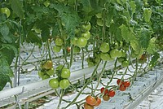
Zoutconcentratie & wortelmilieu
Les 4 Telen in substraat met hoge Ec
In de proef zijn er 2 teelten
Teelt 1 is benut om ervaring op te doen met
reacties van het gewas en met de systemen.
In teelt 2 is wekelijks NaCl toegevoegd om de
ophoping van Na te simuleren en zijn grenzen
opgezocht om een reactie te forceren.

Slide 23
Zoutconcentratie & wortelmilieu
Les 4 Telen in substraat met hoge Ec
Natrium
In zowel het jonge blad, het oude blad en in de vrucht is het natriumgehalte in de behandeling fors hoger dan in de referentie. Er lijkt ophoping in het oude blad plaats te vinden. Dit beeld van ophoping doet zich ook in de referentie voor. Wat echter opvalt is de verhouding tussen jong en oud blad.
Bij de referentie is het natriumgehalte in het oude blad ca. 230% hoger dan
in het jonge blad, terwijl deze verhouding in de behandeling 400% is. In verhouding is er dus 175% natrium in het oude blad van de behandeling gekomen (zie tabel 3.2). Het lijkt erop dat de plant natrium overschotten in oud blad probeert te ‘dumpen

Slide 24
Zoutconcentratie & wortelmilieu
Les 4 Telen in substraat met hoge Ec
Chloride
In het jonge blad is geen verschil te zien. In het oude blad is in de behandeling minder
Chloride gemeten. In de behandeling is in het oude blad in absolute zin minder chloride
aanwezig dan in het jonge blad. In de vrucht van de behandeling is wel een hoger chloride niveau gemeten. Het lijkt erop dat de plant chloride intern transporteert uit het oude blad naar de vrucht. Waarom dit in de behandeling wel gebeurt, maar in de referentie niet is niet duidelijk.
In het voedingswater is een iets hogere chloride waarde gemeten in de behandeling, maar dit is relatief een kleine verhoging vergeleken met de verhoging van natrium in de behandeling. Dit is te verklaren doordat chloride ook als meststof wordt toegediend.

Slide 25
Zoutconcentratie & wortelmilieu
Les 4 Telen in substraat met hoge Ec
Gewas beoordeling
In de behandeling is de kopdikte gemiddeld 5% dunner dan in de referentie.
Dit is een teken dat de plant in de behandeling zwakker groeit.
De bloei en zetting zijn beide 2% trager, wat als nihil beschouwd kan worden.
De vruchten van de eerste trossen in de behandeling kleuren iets trager,
maar vanaf tros 4 kleuren de vruchten in de behandeling juist sneller.
Een hoger natriumgehalte in de tros lijkt de afrijping te bevorderen.
Visueel staan de planten met hoog natrium in het begin schraler en is de trosontwikkeling
minder goed. Met name op het moment dat het natriumgehalte rond de 12 mg/l was,
liet het gewas dit zien. Vervolgens zakte het natriumgehalte naar 10 mg/l, waarna
de planten direct herstel lieten zien.

Slide 26
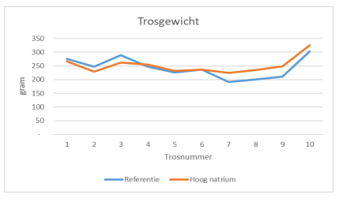
Zoutconcentratie & wortelmilieu
Les 4 Telen in substraat met hoge Ec

Slide 27
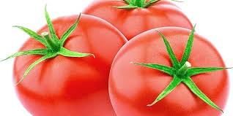
Zoutconcentratie & wortelmilieu
Les 4 Telen in substraat met hoge Ec
Qua smaak worden de vruchten met hoog natrium duidelijk lekkerder beoordeeld.
Kwalitatief zijn de vruchten vergelijkbaar. Beide zijn even stevig en er is geen scheur.

Slide 28
Zoutconcentratie & wortelmilieu
Les 4 Telen in substraat met hoge Ec
Opvallende bevindingen zijn dat:
- De nutriënt samenstelling in het jonge blad wordt door natrium nauwelijks beïnvloed.
- Natrium overschot wordt ‘gedumpt’ in oud blad.
- Chloride overschot wordt ‘gedumpt’ in de vruchten.
- Kalium opname verminderd, maar de plant lost dit intern op door Kalium aan het oude blad te onttrekken. Wanneer bij een nog hoger natriumgehalte de kalium opname te sterk wordt belemmerd, zijn gebrek verschijnselen te verwachten.
- De hoeveelheid calcium en magnesium in de jonge plantdelen en in de vruchten wordt door hoger natrium niet beïnvloed. In het oude blad komen beide elementen minder voor.

Slide 29
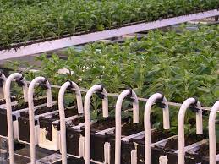
Zoutconcentratie & wortelmilieu
Les 4 Telen in substraat met hoge Ec
Opvallende bevindingen zijn dat:
- Is geen verschil gemeten in nitraat en zwavel in de plant.
- Kalium opname verminderd, maar de plant lost dit intern op door Kalium aan het oude blad te onttrekken. Wanneer bij een nog hoger natriumgehalte de kalium opname te sterk wordt belemmerd, zijn gebrek verschijnselen te verwachten.
- De smaak van tomaten met meer natrium en chloride lekkerder is.

Slide 30
Zoutconcentratie & wortelmilieu
Les 4 Telen in substraat met hoge Ec
Uit bovenstaande bevinden kan geconcludeerd worden dat:
- Gebreksverschijnselen te verwachten zijn voor Kalium en Fosfaat. Hier kan het recept
op worden aangepast.
- Zolang calcium en magnesium voldoende worden aangeboden, natrium hier geen
negatief effect op heeft.
- Verwijderen van oud blad de afvoer van natrium kan beperken. Bij Natrium ophoping
is het advies oud blad langer aan de plant te laten hangen.
- Chloride en Natrium in de vrucht mogelijk de afrijping van vruchten versnellen.
- Natrium en chloride de smaak van vruchten positief beïnvloed

Slide 31
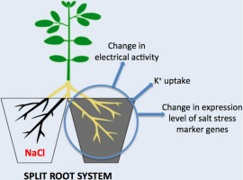
Zoutconcentratie & wortelmilieu
Les 4 Telen in substraat met hoge Ec
2. Split-root

Slide 32
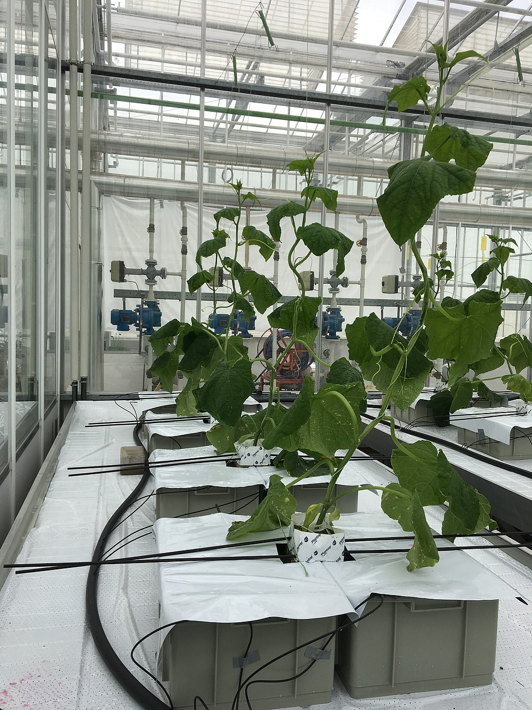
Zoutconcentratie & wortelmilieu
Les 4 Telen in substraat met hoge Ec
2. Split-root
De plant kán meer Na opnemen als je de concentratie bij de wortel laat oplopen, maar dan wordt ook de voedingsopname belemmerd. Er is dus een truc nodig: een gescheiden wortelsysteem, ook split-root genoemd. De ene helft van de wortels krijgt de normale voeding, de andere het te spuien water met oplopend Na-gehalte.

Slide 33
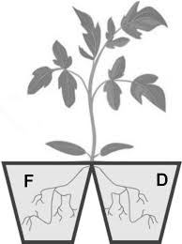
Zoutconcentratie & wortelmilieu
Les 4 Telen in substraat met hoge Ec
2. Split-root
Een deelproef in Bleiswijk werkt met een zogenaamd ‘split-root’ systeem. Twee smalle goten naast elkaar: uit de ene neemt het gewas onbelemmerd water en meststoffen op; in de tweede kun je drainwater met verhoogd natriumgehalte bijmengen.
Vanuit dit idee willen we een teeltsysteem gaan ontwikkelen, waarbij de helft van de wortels zich ontwikkelt in een goot met normale voeding en laag natrium. Daaruit kan de plant ongeremd water en voeding opnemen. De andere wortelhelft bevindt zich dan in een goot met oplopend natriumgehalte. Het deel van het drainwater dat je zou willen spuien, doseer je bij in de tweede goot”, vertelt Voogt.

Slide 34
Zoutconcentratie & wortelmilieu
Les 4 Telen in substraat met hoge Ec
2. Split-root
De telers in de BCO toonden zich aanvankelijk sceptisch over de praktische toepasbaarheid, maar Voogt ziet wel mogelijkheden: “Je hoeft maar een klein gedeelte van de kas toe te rusten met een split-root systeem. Dat is al voldoende. Daar kun je de zoute drain toedienen
Het zal qua jaarkosten niet zo hoog oplopen en het is een goede methode om de te spuien hoeveelheid te reduceren. Het project loopt nog een jaar, zodat we tijd hebben om dit verder uit te werken.”

Slide 35
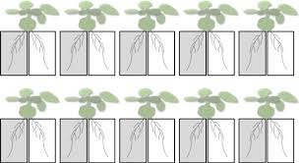
Zoutconcentratie & wortelmilieu
Les 4 Telen in substraat met hoge Ec
2. Split-root
Het systeem zou overigens ook heel geschikt zijn voor Mediterrane gebieden, waar het gietwater vaak zoutig is.
Maar ook zonder technische aanpassingen kun je meer natrium oogsten, geeft hij aan. “Zolang bladeren verdampen gaat er natrium naar toe. Nu houden tomatentelers 11-15 bladeren aan de plant om de blad-vruchtverhouding op peil te houden. Als je de bladeren echter langer laat hangen, haal je meer natrium uit je systeem. Dat kan een afweging zijn om een paar bladeren meer aan te houden.”

Slide 36
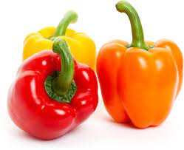
Zoutconcentratie & wortelmilieu
Les 4 Telen in substraat met hoge Ec
2. Split-root
Samenvatting
Teelt bij een hoger natriumgehalte blijkt mogelijk bij paprika. Dit jaar volgen proeven met tomaat. Met een split-rootsysteem is natrium uit het systeem te oogsten en met het gewas af te voeren. Bij dit systeem krijgt de ene helft van de wortels de normale voeding, de andere het te spuien water met oplopend Na-gehalte. Zowel telen bij meer natrium als opslaan in het gewas verkleint de noodzaak tot spuien.

Slide 37
Zoutconcentratie & wortelmilieu
Les 4 Waterbehandeling
Op verschillende manieren kan het zout uit zeewater
worden onttrokken:
Destillatie van zeewater
(verdamping gevolgd door condensatie)
Het proces kost relatief veel energie en is daarom
lang niet op alle plaatsen economisch haalbaar.
In woestijngebieden kan wel van de overvloedige zonne-energie worden gebruikgemaakt..
Het ontzilten van brak grondwater is een eenvoudiger, en daardoor goedkoper proces.

Slide 38
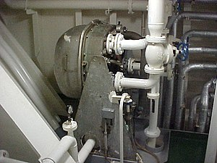
Zoutconcentratie & wortelmilieu
Les 4 Waterbehandeling
Op verschillende manieren kan het zout uit zeewater
worden onttrokken:
Vacuümdestillatie
Vacuümdestillatie werkt volgens het principe dat een vloeistof gaat koken
als de dampspanning van de vloeistof de druk van het bovenliggende gas overschrijdt.
Het destillatietoestel, de 'watermaker' of 'verdamper', bestaat uit een vat met onder en boven een pijpenbundel en een verwarmer. De druk wordt met een ejector verlaagd tot een vacuüm van 90%, zeewater wordt aan de onderzijde toegevoerd en verdampt gedeeltelijk, de damp gaat door de stoomzeef en condenseert op de koude pijpen

Slide 39
Zoutconcentratie & wortelmilieu
Les 4 Waterbehandeling
Op verschillende manieren kan het zout uit zeewater worden onttrokken:
Omgekeerde osmose
Osmose vindt van nature plaats in bijvoorbeeld plantencellen. Als uit een plantencel water verdampt, neemt de concentratie aan zout toe waardoor als gevolg van osmose water van buiten door het membraan naar binnen wordt getrokken.
Hier is dat omgekeerd Een pomp drukt de vloeistof door een membraan in de stromingsrichting omgekeerd van die bij osmose. Toepassingen zijn er veelvuldig in de tuinbouw

Slide 40
Zoutconcentratie & wortelmilieu
Les 4 Waterbehandeling
Membraanbuis, omgekeerde osmose
De membranen, die alle schadelijke ballastelementen en eventuele ziektekiemen uit het water halen, zitten in een 1,5 meter lange buis. Zo’n membraanbuis kan per uur ongeveer 1,25 m3 water zuiveren. Door de drukbuisblokken aan het begin en einde van die buis, zijn de modules stapelbaar. Hiermee is een systeem van 30 tot meer dan 1000 m3 schoon water per dag te bouwen.

Slide 41
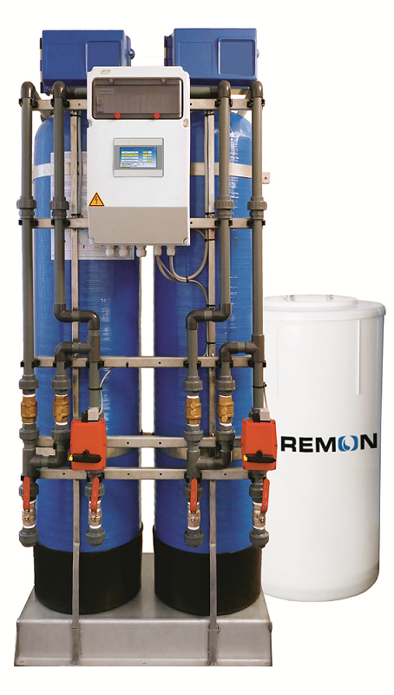
Zoutconcentratie & wortelmilieu
Les 4 Waterbehandeling
Op verschillende manieren kan het zout uit zeewater worden onttrokken:
Elektrodialyse
Elektrodialyse is een elektrochemisch proces om met behulp van een elektrisch spanningsveld en semi-permeabele membranen opgeloste producten uit de oplossing af te zonderen.
Elektrodialyse en omgekeerde osmose maken beide gebruik van semi-permeabele membranen en hebben vergelijkbare toepassingen. Het scheidingsprincipe is echter verschillend. Bij elektrodialyse worden zouten aangetrokken door een opgelegde gelijkstroom. Deze zouten worden dan selectief door membranen geleid waardoor het water en ongeladen opgeloste materialen overblijven.

Slide 42
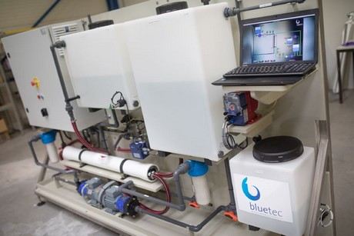
Zoutconcentratie & wortelmilieu
Les 4 Waterbehandeling
Een nieuwe manier is de forward osmose:
Heel energiezuinig door Osmotische trekkracht
Je maakt bij deze techniek gebruik van het feit dat een de A- en B-bak al sterk geconcentreerd is.
Daarmee heeft zo’n oplossing een grote trekkracht; in het geval van de mestbakken is dat 47 bar (A-bak) en 31 bar (B-bak). In de forward osmose-installatie zit dan aan de ene kant van het membraan de nutriëntenoplossing en aan de andere kant de waterbron. Dat kan grond- of oppervlaktewater zijn, maar ook drainwater. Door het osmoseproces vloeit het water naar de andere kant en dikt de waterbron in. Ongewenste stoffen, bijvoorbeeld NaCl, blijven achter.

Slide 43
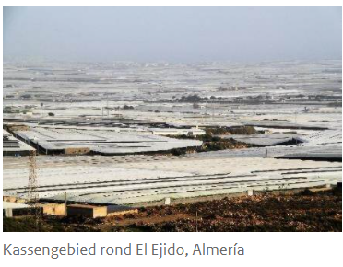
Zoutconcentratie & wortelmilieu
Les 4 Waterbehandeling
Almeria Spanje
Met 30.000 hectare kassen neemt de provincie Almería een steeds groter deel van de totale Spaanse export van kasgroenten voor zijn rekening. Inmiddels komt 61% van de Spaanse tomaten uit Almería, bijna driekwart van de geëxporteerde paprika’s (73%) en komkommers (75%) en respectievelijk 82% en 85% van de Spaanse courgettes en aubergines (data: COEXPHAL).

Slide 44
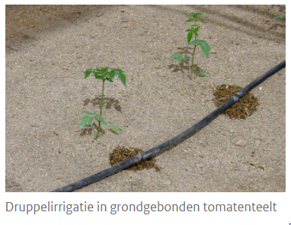
Zoutconcentratie & wortelmilieu
Les 4 Waterbehandeling
Water uit ontziltingsinstallaties
Op de meeste plaatsen in Almería is nog steeds bruikbaar grondwater beschikbaar, afkomstig uit de bergen in het achterland. In sommige streken is dat echter niet meer het geval, en is het water afkomstig van ontziltingsinstallaties aan de kust. Dit water is aanzienlijk duurder, maar moet steeds vaker een oplossing bieden.

Slide 45
Zoutconcentratie & wortelmilieu
Les 4 Opdrachten
Maak nu lesbrief 4

